Slide 1

事業計画書
人が減っても、
現場が迷わず回る仕組みをつくる
スマートグラスで熟練者の作業を記録し、報告を自動にし、次の担い手とAIの教材にする
現場の勘を、
次の担い手へ。
希望金額
500万円
準備期6か月の資金
（出資）
株式会社三現ワークス（事業計画）
三現＝現場・現物・現実
志願者：＿＿＿＿＿＿＿＿＿＿
Notes:
【0:00 - 0:25】
要約：人が減っても現場が迷わず回る仕組みをつくる。希望金額は500万円
株式会社三現ワークスです。三現とは、現場・現物・現実のこと。熟練者の勘が退職とともに消えていく現場に、スマートグラスで記録して次の担い手とAIに渡す仕組みをつくります。希望金額は500万円です。

Slide 2
① 事業概要 ─ 現場の作業を記録し、報告と教育を自動に
スマートグラスで撮るだけ。報告書・図面との照合・教材までを一続きで届ける
何のビジネス？
既存の市場との違い
作業者がスマートグラスやヘルメットカメラを着けるだけで、一人称の動画と会話を記録。AIが報告書を作り、図面と照合し、教材にするサービス
記録・手順表示・教育のツールは別々にある。当社は「記録→照合→報告→教材」を一続きで提供し、現場経験者が中身を監修する
誰のどんな悩みを解決する？
収益構造
人手不足の製造・電気工事の現場で、報告と育成に追われる管理者・DX担当者。熟練者が辞めると判断が消え、手戻りと不良が増える
1拠点あたり年300万円の利用料（基盤＋ライン数＋追加機能）が毎年積み上がる。初年度だけ導入支援200万円
対象：電線・ケーブル工場（連続工程）から始め、製品の出口である電気工事会社へ広げる
Notes:
【0:25 - 1:00】
要約：スマートグラスで現場の作業を記録し、報告と教育を自動にするサービス
事業の概要です。何のビジネスか。作業者がスマートグラスを着けるだけで作業を記録し、報告書づくりと若手の教育を自動にするサービスです。既存のサービスとの違いは、記録を貯めるだけでなく、現物に重ねて渡し、教材にまですること。誰の悩みを解くか。人手不足の現場で、報告と育成に追われる管理者とDX担当者です。収益は、1拠点あたり年300万円の利用料と、初年度の導入支援です。

Slide 3
② 課題 ─ 報告と育成に追われ、熟練者が辞めると止まる
ターゲットは三者。それぞれに不満・不便・損失がある
DX推進担当者
現場で孤軍奮闘
現場の作業者
人手不足の製造業のブルーカラー
管理者・施工管理者
引退と後継者不足
・ツールを入れても現場に定着しない
・成果を数字で説明できず、予算が続かない
・現場とシステムの言葉をつなぐ人がいない
・日報・写真整理・報告書に毎月何時間も取られる
・聞ける熟練者がいない。手順書に勘どころが書いていない
・ミスに気づくのが後になり、手戻りが出る
・立会に行けず、現場の状況が見えない
・熟練者の判断が退職とともに消える
・育成する時間がなく、品質が人に依存する
54.8%
8.7%
62.8%
月6時間
技能継承の取組で最多は「ベテランに居続けてもらう」(1)
デジタル活用の効果として技能継承が円滑になった企業 (2)
製造業で「指導する人材が不足」(1)
1人あたりの書類作業の削減余地（建設業の電子化実績を準用）
(1) 経済産業省・厚生労働省・文部科学省「2026年版 ものづくり白書」（令和8年5月） (2) 労働政策研究・研修機構 調査シリーズNo.265（2026年3月）
Notes:
【1:00 - 1:45】
要約：報告と育成に追われ、熟練者が辞めると現場が止まる
対象のお客様は三人です。一人目は、現場で孤軍奮闘するDX推進担当者。ツールを入れても現場に定着せず、成果を説明できない。二人目は、人手不足の製造現場で働く作業者。日報や写真整理に毎月何時間も取られ、聞ける熟練者もいない。三人目は管理者や施工管理者。立会に行けず、後継者もいない。国の調査でも、技能継承の主流は、ベテランに居続けてもらうことで54.8%。デジタル化で継承が進んだ企業は8.7%しかありません。

Slide 4
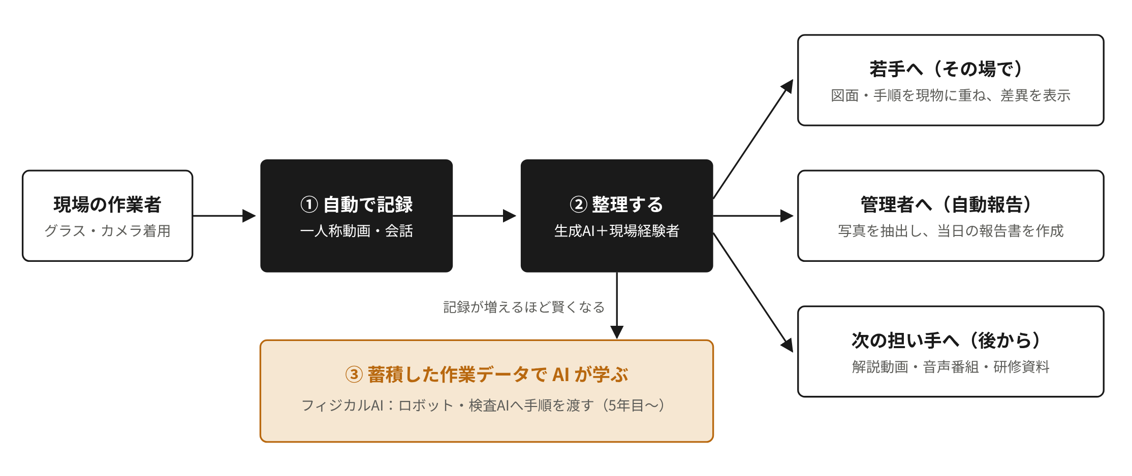
③ 解決策 ─ 記録は自動。貯まるほど真似されにくい
一人称の動画と会話をAIが整理し、若手・管理者・次の担い手に渡す。その先にフィジカルAI
真似されにくい3つの仕組み
1. 記録が貯まるほど強くなる
図面に現れない現場処置の記録は使うほど増え、後発には移せない
2. 意味づけは現場経験者にしかできない
映像のどこが重要かを見分けて意味を付けるのは、施工・製造の経験者
サービス内容
3. 業界の型を先に揃える
電線工場の工程ごとの手順と報告書の型を、業界で最初に揃える
若手へ：図面・作業手順を現物に重ね、差異をその場で表示
管理者へ：報告書の手順に沿って写真を抽出し、当日の報告書を自動作成
次の担い手へ：勘どころを解説動画・音声番組・研修資料にして当社が届ける
ノウハウの核：判断ラベル付きの現場データ（どの手順の、どの場面が、なぜ重要か）
Notes:
【1:45 - 2:30】
要約：記録は自動、渡す先は三つ。データが貯まるほど真似されにくくなる
解決策です。作業者の一人称の動画と会話を撮り続け、AIが整理し、若手には現物に重ねて、管理者には報告書として、次の担い手には教材として渡します。真似されにくい理由は三つ。一つ目、図面に現れない現場処置の記録は、使うほど貯まり、後から来た会社には移せません。二つ目、映像のどこが重要かを見分ける意味づけは、現場経験者にしかできません。三つ目、電線工場の工程ごとの手順と報告書の型を、業界で最初に揃えます。

Slide 5
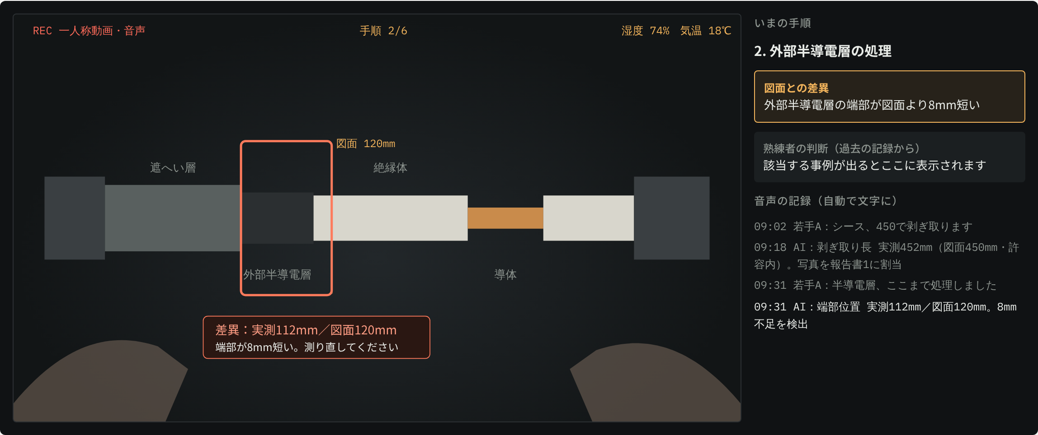
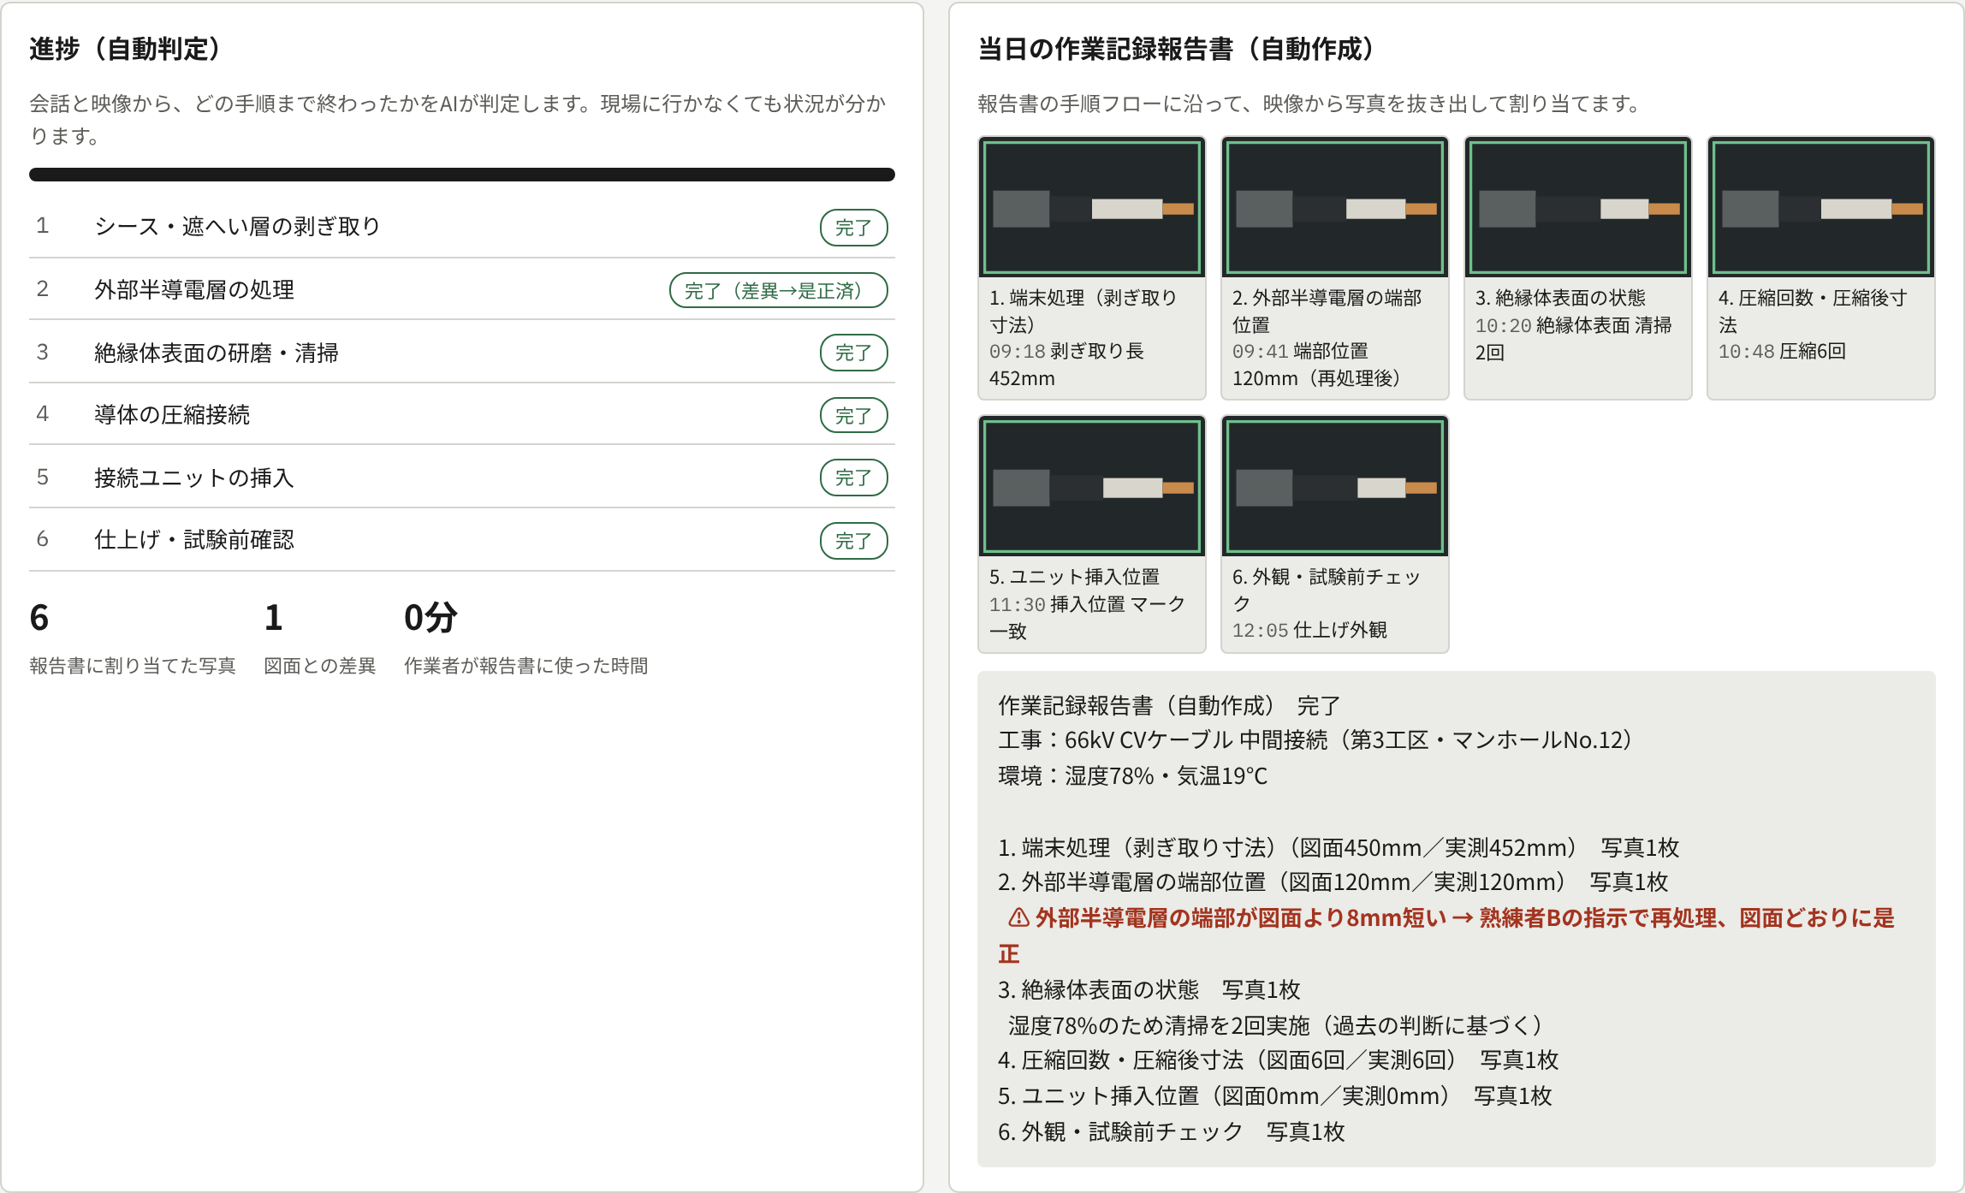
③ デモ ─ 図面との差異を見つけ、報告書が自動でできる
架空のケーブル接続工事。若手の作業を記録し、8mmの差異を検出、報告書と教材までつながる
① 作業者のスマートグラス
② 管理者への自動報告
検出
半導電層の端部 実測112mm／図面120mm（8mm不足）
是正
遠隔の熟練者が「テープ基準で測り直す」と指示。判断として記録
報告
手順ごとに写真を自動割当。作業者の報告書作成時間は0分
デモアプリ：claude.ai 上で再生可能（作業の再生・1件ずつ送り・全体像の表示）。寸法・人物はすべて架空
Notes:
【2:30 - 3:15】
要約：デモ：図面との差異を見つけ、報告書が自動でできる
実際の画面です。ケーブル接続の現場で、若手が処理した半導電層が図面より8ミリ短いことを検出しました。遠隔の熟練者が、テープの位置から測り直すよう指示します。その判断も記録されます。管理者の画面では、手順ごとに写真が自動で割り当てられ、報告書ができていきます。作業者が報告書に使った時間はゼロです。

Slide 6
③ 競合 ─ 「貯める」会社は現れた。当社は「渡す」で分かれる
判断の理由を扱う会社は現れた。連続工程の現場で、現物に重ねて渡し、教材にまでする会社はまだない
ポジショニングマップ
貯める（記録・構造化）と、渡す（教材にして届ける）
仕組み（プロダクト）
会社・サービス | 貯める | 渡す | 対象
Airion 技能継承くん | ○ AI対話 | × 顧客任せ | 業種横断
キャディ CADDi | ○ 判断履歴 | × | 組立・図面
三菱総研 匠AI | ○ コンサル型 | × | 個別案件
FRONTEO KIBIT | △ 既存文書 | × | 業種横断
tebiki／Teachme Biz | × | △ 器のみ | 業種横断
AR作業支援（各社） | × | △ 手順表示 | 業種横断
三現ワークス | ○ 常時収録 | ○ 現物照合＋教材 | 連続工程
MES・ERP
CADDi（組立・図面）
三現ワークス
tebiki・Teachme Biz（器）
Airion（貯めるまで）
AR作業支援
← 実績・手順
判断の理由 →
三菱総研 匠AI
最大の脅威：CADDiが連続工程に降りてくること。課題認識は同じ（「製造業の叡智の8割以上は暗黙知」）
防御線：図面に現れない現場処置の蓄積と、現場で監修できる人
社内の熟練者（属人）
人の時間（労働集約）
STP：工程の形（連続／組立／施工）×規模で区分し、中堅の電線工場を狙う
競争戦略：ニッチャー（コトラー）×差別化集中（ポーター）。大手の内製は個別開発で中堅に届かない
出典：各社公表資料（Airion 2025年7月、キャディ 2026年8月6日、三菱総合研究所、FRONTEO、tebiki、スタディスト）。詳細と大手の内製事例は補足資料
Notes:
【3:15 - 3:50】
要約：「貯める」会社は現れた。当社は「渡す」で分かれる
競合です。記録を貯める会社は、東大発のAirion、キャディのCADDiなど、すでにあります。正直に言えば、貯めるところは同じ設計です。分かれるのは渡し方と対象です。連続工程の現場で、現物に重ねて渡し、教材にまでする会社はまだありません。最大の脅威はCADDiですが、図面に現れない現場の処置は、当社にしか貯まりません。

Slide 7
④ 市場規模 ─ 狙う市場は約100億円、周辺は年7〜9%成長
TAM（周辺の大きな市場）→ SAM（当社が届く市場）→ SOM（5年目に取る市場）
区分 | 規模 | 根拠
TAM 製造 | 42億→92億米ドル | 国内スマートファクトリー市場 2025→2034年 (1)
TAM 建設 | 1,845億円→3,043億円 | 国内建設テック市場（建築分野）2023→2030年度 (2)
SAM | 約100億円 | 電線・ケーブル製造353事業所 (3)＋中堅以上の電気工事会社 約3,000社 (4)、×年300万円
SOM | 2.55億円（シェア2.5%） | 5年目85拠点×年300万円
TAM
スマートファクトリー＋建設テック
SAM 約100億円
約3,350拠点×年300万円
SOM
2.55億円
市場の伸び率
国内スマートファクトリー：年9.03%成長（2026〜2034年予測）(1)
国内建設テック（建築分野）：年7.4%成長（2023→2030年度予測）(2)
追い風：内閣府「人工知能基本計画」が暗黙知の多い現場へのAI実装を推進
(1) IMARC Group「Japan Smart Factory Market」 (2) 矢野経済研究所 プレスリリースNo.3789（2025年4月）建築分野ソフトウェア (3) 経済産業省「経済構造実態調査」2024年 (4) 電気工事業の許可業者65,497社（令和7年3月末、国土交通省）から推計
Notes:
【3:50 - 4:30】
要約：狙う市場は約100億円。周辺市場は年7〜9%で伸びている
市場規模です。土台となる国内のスマートファクトリー市場は、2025年の42億ドルから年9%で伸びる見込みです。建設テック市場も、建築分野だけで2030年度に約3,040億円、年7.4%の成長です。当社が狙うのは、電線・ケーブル工場の353事業所と、中堅以上の電気工事会社約3,000社。年300万円をかけると約100億円の市場です。5年目に85拠点、シェア2.5%を取りに行きます。

Slide 8
⑤ ビジネスモデル ─ 年300万円、約2か月で元が取れる
当社の収入は、毎年積み上がる利用料と、初年度だけの導入支援の二本
1拠点が払う金額（万円）
顧客から見た回収（対象者100名の拠点・万円）
初年度
基盤 100
ライン登録 100
追加機能 100
導入支援 200
500
浮いた工数の累計：12か月で2,880万円（5.8倍）
2年目以降
基盤 100
ライン登録 100
追加機能 100
300
基盤
100万円／年
アプリと現場データ基盤の利用料（1拠点）
ライン登録
20万円×5ライン
記録の対象にする生産ライン・工区の数に比例
追加機能
50万円×2本
教材制作（KNACK）・危険表示（SAFE）など、選んだ数に比例
← 約2.1か月で回収
初年度費用 500万円
導入支援
200万円（初年度のみ）
当社の担当者が約2か月、現場に入る作業
横軸は経過月数。時間単価4,000円（780万円÷1,950h）×月6h×100名＝月240万円。月6hは日報・進捗報告などの書類作業の削減分で、建設業の書類電子化実績（月6.5h）を準用した仮定
LTV 約1,865万円（年粗利255万円×保守的に7年＋導入支援の粗利80万円）
CAC 約64万円（5年目：営業人件費1,600万円＋広告500万円÷新規33拠点）
LTV/CAC 約29倍・獲得費用は約3か月で回収
Notes:
【4:30 - 5:15】
要約：1拠点の生涯粗利は約1,865万円、獲得コストは約64万円
お金の流れです。お客様は1拠点あたり年300万円、初年度だけ導入支援200万円を払います。お客様は約2.1か月で元が取れます。1拠点が生む生涯の粗利、LTVは、年255万円を保守的に7年分と、導入支援の粗利を足して約1,865万円。一方、1拠点を獲得する費用、CACは、5年目の営業人件費と広告費を新規拠点数で割って約64万円です。獲得費用は3か月で回収できます。

Slide 9
⑥ 売上予測 ─ 拠点×月25万円。5年目は月2,400万円
利用料が毎年積み上がり、導入支援と受託開発は新規拠点の数に比例する
成長曲線（百万円）
━ 売上高 ■ 営業利益 ┅ 累積営業損益
費用の内訳（万円）
 | 1年目 | 3年目 | 5年目
社員数 | 4名 | 11名 | 20名
人件費（販管費分） | 2,480 | 5,980 | 11,470
家賃 | 240 | 360 | 600
広告・展示会 | 200 | 300 | 500
交通・出張（現場導入） | 360 | 600 | 1,000
端末・ツール | 200 | 300 | 400
専門家（税理士・弁護士・弁理士） | 100 | 150 | 200
雑費 | 100 | 190 | 200
販管費 合計 | 3,680 | 7,880 | 14,370
月次売上の根拠（5年目の月平均 約2,420万円）
利用料 約1,790万円 ＝ 月25万円×平均約72拠点
導入支援 約550万円 ＝ 200万円×月2.75拠点（新規33拠点÷12）
受託開発 約80万円
所在地案：川崎市（準備期は川崎・横浜のインキュベーション施設）。家賃は1年目15坪・月20万円、5年目40坪・月50万円。人件費は1人年800万円
売上の内訳：既存顧客の利用料（前年末拠点×300万円）＋新規の利用料（新規×300万円×0.5）＋導入支援（新規×200万円）＋受託開発
Notes:
【5:15 - 5:55】
要約：売上は拠点数×月25万円で積み上がる。5年目は月2,400万円
売上と費用です。売上は、拠点数かける月25万円の利用料が積み上がる形です。5年目の月次売上は約2,400万円で、内訳は利用料が約1,790万円、導入支援が約550万円です。費用の中心は人件費で、1人あたり年800万円。所在地は川崎市を考えています。京浜の工場地帯と羽田・新幹線に近く、関東の電線工場と東京の電気工事会社の両方に出やすい場所です。家賃は1年目15坪で月20万円、5年目40坪で月50万円、広告と展示会は1年目200万円から5年目500万円を見込んでいます。

Slide 10
⑥ 損益分岐点 ─ 4年目に超え、5年目の余裕率は32%
損益分岐点売上＝販管費（固定費）÷粗利率
━ 実際の売上 ┅ 損益分岐点売上（百万円）
百万円 | 3年目 | 4年目 | 5年目
販管費（固定費） | 79 | 107 | 144
粗利率 | 66% | 71% | 73%
損益分岐点売上 | 119 | 151 | 196
実際の売上 | 110 | 190 | 290
安全余裕率 | ─ | 21% | 32%
人で見た損益分岐
販管費／人 713万円 ÷ 粗利／拠点 255万円
＝ 社員1人あたり2.8拠点
3年目 2.73（未達）→ 4年目 3.67（超過）
安全余裕率＝（売上−損益分岐点売上）÷売上。1〜2年目の損益分岐点売上は89・93百万円（売上12・48百万円）
Notes:
【5:55 - 6:25】
要約：4年目に損益分岐点を超え、5年目の安全余裕率は32%
損益分岐点です。販管費を粗利率で割った損益分岐点売上は、4年目で1億5,100万円。売上1億9,000万円がこれを初めて上回ります。5年目は分岐点1億9,600万円に対して売上2億9,000万円で、安全余裕率は32%です。

Slide 11
⑥ 資金計画・CF ─ 黒字倒産させない仕組みを先に置く
必要資金1.5億円を4つの手段で段階的に調達し、現金残高が3年目の谷でも6,000万円を残す
調達の内訳（必要資金1.5億円）
期末の現金残高（百万円）
━ 現金残高 ┅ 最低残高（固定費3か月分）
時期 | 手段 | 金額 | 目的
準備期 | 出資（今回） | 500万円 | 試作品・実証
1年目 期首 | 日本政策金融公庫 新規開業・スタートアップ支援資金 | 1,000万円 | 運転資金
1年目 年央 | CVC・VC（電線・ロボット） | 1億1,500万円 | 人員・開発
2年目〜 | 公庫 資本性ローン（予備枠） | 2,000万円 | 遅延時のみ
合計 |  | 1億5,000万円
黒字倒産を防ぐ4つのルール
① 利用料は年額前払い。導入支援は着手金50%
② 現金残高が固定費3か月分を下回る前に、追加調達を始める
③ 月次の資金繰り表で、入金と支払いの時期を12か月先まで管理
④ 計画が1年遅れても耐えられる備え（0.56億円）を残高に含める
現金残高は簡易計算（期首残高＋調達＋営業損益）。税金・減価償却・融資の返済・運転資本の増減は含めない。固定費3か月分＝3年目の販管費79百万円÷4。公庫の制度：融資限度額7,200万円（うち運転資金4,800万円）
Notes:
【6:25 - 7:00】
要約：黒字倒産しない。最低残高は固定費3か月分
資金計画です。必要資金は1.5億円。今回の500万円で準備期を走り、実証の結果をもって日本政策金融公庫の創業融資1,000万円、CVCとVCから1億1,500万円を調達します。現金残高は最も薄い3年目でも6,000万円で、固定費3か月分を下回りません。利用料は年額前払い、導入支援は着手金をいただき、黒字倒産を防ぎます。

Slide 12
⑦ チーム ─ 現場と技術を揃え、顧問とパートナーで補う
創業者の経歴・チームメンバーのスキル・外部パートナーと顧問
代表取締役 CEO
志願者（創業者）
チームと外部の体制
役割 | 求めるスキル | 時期 | 状況
技術責任者（CTO） | 映像AI・クラウド開発 | 1年目 | （記入）
生産技術・現場監修 | 電線工場の生産技術の経験 | 1年目 | （記入）
カスタマーサクセス | 施工管理・製造の現場経験 | 1年目 | （記入）
顧問 | 電線業界・生産技術のOB | 準備期 | （記入）
専門家 | 税理士・弁護士（データ契約）・弁理士 | 準備期 | （記入）
パートナー | スマートグラスメーカー・大学（映像AI） | 準備期〜 | （記入）
電線メーカー 電力事業部門で、66kV／275kV 地中送電線の施工管理5年
Python・Power BI・FastAPI・Docker・LangChain・RAG を独学し業務に実装
ニュース要約→音声合成→毎朝配信の仕組みを個人で構築・運用中
1級電気工事施工管理技士・G検定・大学院修了
専念する時期：＿＿＿＿（記入）
実行力の証拠：音声の自動配信は毎朝稼働中。本日のデモアプリも自作。最初の3か月で試作品を出す
状況欄は確定・内諾・打診中・募集中のいずれかを記入する
Notes:
【7:00 - 7:40】
要約：チームは現場と技術の両方を揃える。顧問とパートナーで弱みを補う
チームです。私は電線メーカーで地中送電線の施工管理を5年やり、独学でAIの仕組みを作ってきました。毎朝ニュースを音声で配信する仕組みも、個人で作って動かしています。ただ、私一人では足りません。技術の責任者、生産技術の経験者、現場出身のカスタマーサクセスを揃え、電線業界の顧問、スマートグラスのメーカー、大学と組みます。

Slide 13
事業のライフサイクル ─ 成熟期には上場を目指す
解決策の3段階を、導入期・成長期・成熟期に重ねる
成熟期
6年目〜
成長期
3〜5年目
導入期
準備期〜2年目
作業をAIが学ぶ（フィジカルAI）
照合して品質を守る
・素材産業へ拡大、海外へ輸出
・蓄積した作業データでロボットに教える
・上場を目指す（資本市場から調達）
記録と報告を自動に
・30→85拠点。施工会社へ展開
・4年目に黒字化、5年目 営業利益率24%
・資金：自己資金＋予備の資本性ローン
・電線工場3拠点で有償試験導入
・赤字。準備期は500万円で試作品と実証
・資金：出資・公庫融資・CVC
国の方針：「暗黙知が豊富な現場へのバーティカルAIの開発・実装を推進し、輸出も促進する」─ 内閣府「人工知能基本計画」（令和8年7月14日 閣議決定）
上場は目標であり、時期・市場は成長期の実績を見て判断する
Notes:
【7:40 - 8:00】
要約：導入期・成長期を越え、成熟期には上場を目指す
成長の道筋です。導入期は記録と報告の自動化で顧客をつかみ、成長期は図面との照合と品質管理で黒字化し、成熟期はフィジカルAIと海外展開で上場を目指します。

Slide 14
希望金額 500万円 ─ 6か月以内に最初の1拠点を動かす
準備期の資金。創業者の給料はゼロで、すべて試作品と実証に使う
使い道（万円）
マイルストーン
試作品の開発
クラウド・生成AI・外注エンジニア
250
3か月
試作品：一人称の記録 → 写真の自動抽出 → 報告書の自動作成
端末・機材
スマートグラス・ヘルメットカメラ 数台
80
6か月
1拠点で実証：報告書の作成時間がどれだけ減ったかを実測
1拠点での実証
3か月の交通・設置・現場研修
100
6か月
有償試験導入3拠点の契約、公庫融資の申込、CVCとの交渉開始
設立・契約・知財
法人設立、秘密保持・データ利用契約
40
虎へのリターン（提案）
予備
30
条件：500万円で発行済株式の10%（評価額 出資前4,500万円）
出口：成熟期の上場、または事業会社への売却
お願い：資金に加え、製造業・建設業の実証先のご紹介
合計 500万円
出資条件は提案であり、交渉により決める
Notes:
【8:00 - 8:30】
要約：500万円で、6か月以内に最初の1拠点を動かす
500万円の使い道です。試作品の開発に250万円、端末に80万円、1拠点での実証に100万円、設立と契約に40万円、予備30万円。私の給料はゼロです。3か月で試作品、6か月で実証の結果を出します。条件は10%でのご提案です。

Slide 15
リスク ─ 最大のリスクは自分。だから役割と判断基準を先に決める
弱みは隠さない。対策とセットで示す
創業者が律速になる
→ 役割を「型を渡す」に絞る。BSCの4指標で判断を任せ、1か月不在でも回る会社にする
製造現場の経験が浅い
→ 生産技術の経験者を初期メンバーに迎え、顧客の工場に入って学ぶ
CADDiなど大手の参入
→ 図面に現れない現場処置の蓄積と、現場で監修できる人を障壁にする
常時収録への抵抗
→ 作業時間・作業エリアに限定。本人同意と労使合意、休憩中・私語は自動除外
資金ショート
→ 最低残高ルールと前払い・着手金。公庫の資本性ローンを予備枠に持つ
日本の品質を支えてきた現場の勘を、人に依存しない形で残す
その最初の一歩として、500万円で、6か月以内に最初の1拠点を動かします。
Notes:
【8:30 - 9:00】
要約：最大のリスクは自分。だから役割と判断基準を先に決めておく
最後にリスクです。最大のリスクは、私自身が律速になること。だから役割を絞り、判断の基準を先に決めて、私がいなくても回る会社にします。日本の品質を支えてきた現場の勘を、人に依存しない形で残したい。その最初の一歩に、500万円をお願いします。

